Slide 1
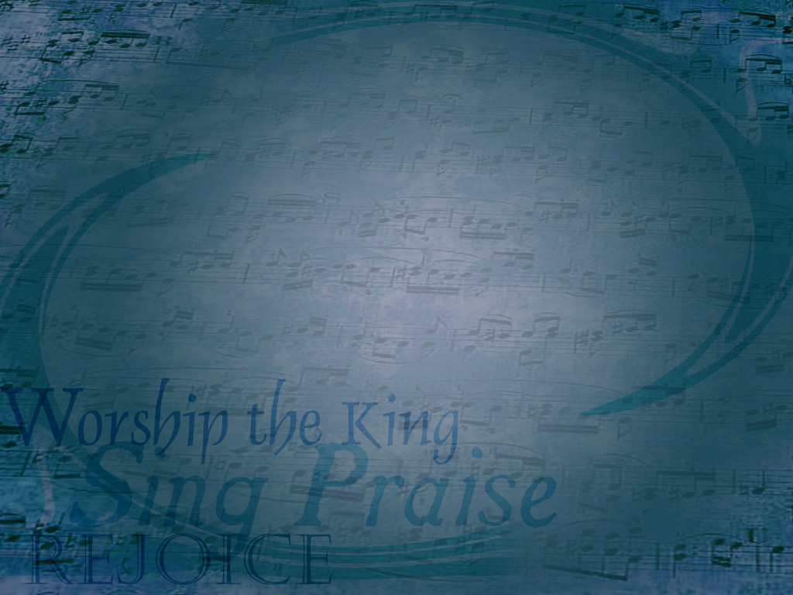
27 Amor que Vence

Slide 2
Amor, que por amor desceste Amor que por amor morreste Oh! Quanta dor não padeceste Meu coração pra conquistar E meu amor ganhar.

Slide 3
Amor, que com a mor seguias A mim, que sem amor Tu vias Ah! Quanto amor por mim sentias Meu Salvador, meu bom Jesus Sofrendo sobre a cruz

Slide 4
Amor, que tudo me perdoas Amor, que até mesmo abençoas Um réu de quem te afeiçoas Por Ti vencido, ó Salvador Eis-me a Teus pés Senhor!

Slide 5
Amor, que nunca, nunca muda Que nos Teus braços me seguras Cercando-me de mil venturas! Aceita agora, Salvador O meu humilde amor.

